Slide 1
WebApp Final Project
Line – up – 4

Slide 2
專題介紹
1.一個類似五子棋的小遊戲，但有些許的不同…
2.你只能決定你的column
3.當四顆棋子連成一條線時，則贏得勝利!!

Slide 3
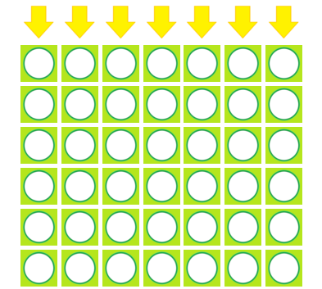

Slide 4
作法簡介
1. 一個 6 x 7 的matrix 用來記錄兩人下的旗子
2. 下子時會回傳所選擇的column最下方空格的號碼，若沒空格則回傳-1
3. 每次下子完會檢查5個情況 a. row 方向 b. column 方向 c . 左到右(斜) d. 右到左(斜) e. 空格數

Slide 5
Demo

